Slide 1


PLAN DE ESTUDIOS DE COMERCIO INTERNACIONAL
comerciointernacional@ufps.edu.co

Slide 2

La propuesta incluye:
-Tema
-Título
-Planteamiento del problema
-Objetivo general
-Objetivo específicos
-Línea de investigación
-Posible colaborador (director de proyecto)

Slide 3
El anteproyecto incluye:
5.5. MARCO ESPACIAL
5.6. MARCO TEMPORAL
6. DISEÑOS METODOLÓGICOS
6.1. TIPO DE INVESTIGACIÓN
6.2. MÉTODO DE INVESTIGACIÓN
6.3. TIPO DE ESTUDIO
6.4. POBLACIÓN
6.5. MUESTRA
6.6. SISTEMATIZACIÓN DE VARIABLES
6.7. TRATAMIENTO DE LA INFORMACIÓN
6.7.1. TÉCNICA PARA LA RECOLECCIÓN DE INFORMACIÓN
6.7.2. TÉCNICA PROCESAMIENTO DE LA INFORMACIÓN
6.7.3. PRESENTACIÓN DE LA INFORMACIÓN
7. MARCO ADMINISTRATIVO
7.1. PERSONAS QUE PARTICIPAN EN EL PROCESO
7.2. CRONOGRAMA DE TRABAJO
7.3. PRESUPUESTÓ PARA LA INVESTIGACIÓN
8. BIBLIOGRAFÍA PRELIMINAR
PORTADA
CONTRAPORTADA
INTRODUCCIÓN
1. TITULO
2. PROBLEMA DE INVESTIGACIÓN
2.1. PLANTEAMIENTO DEL PROBLEMA
2.2. FORMULACIÓN DEL PROBLEMA
2.3. SISTEMATIZACIÓN DEL PROBLEMA
3. OBJETIVOS
3.1. OBJETIVO GENERAL
3.2. OBJETIVOS ESPECÍFICOS
4. JUSTIFICACIÓN (TEÓRICA, METODOLÓGICA, PRACTICA)
5. MARCO DE REFERENCIAL
5.1. ANTECEDENTES
5.2. BASES TEÓRICAS
5.3. MARCO CONCEPTUAL
5.4. MARCO LEGAL

Slide 4
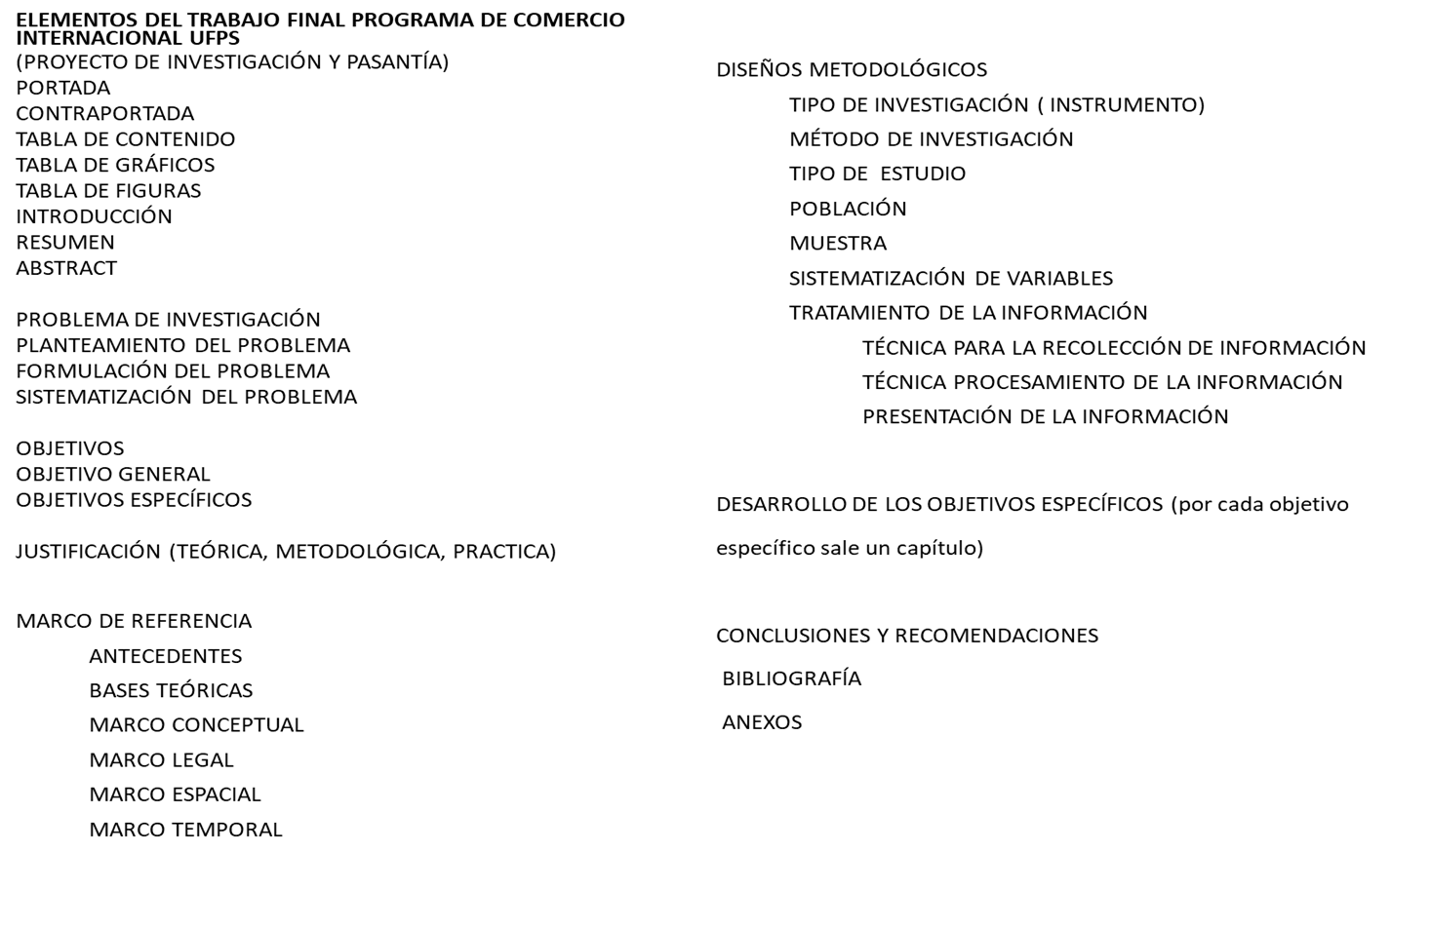

Slide 5

RESEÑA HISTÓRICA DEL PROGRAMA
Grupos de investigación que apoyan el programa:
Grupo de Investigación en logística, competitividad y negocios internacionales. GILOCNI
Grupo de Investigación en Ciencias Sociales y Humanas GICSH.
Grupo de Investigación para el Desarrollo Socioeconómico GIDSE.

Slide 6

Semilleros de investigación del programa:
Semillero de Investigación de Estudios Internacionales y Desarrollo Empresarial – SEINDE
Semillero de Investigación de Competitividad y Negocios Internacionales – SICNI
Semilleroen Innovación y Desarrollo del Comercio y Negocios Internacionales SIIDCI DE INVESTIGACIÓN.
Semillero de Investigación y desarrollo regional de comercio Internacional. SIDERCI.
Semillero de Investigación en Turismo, Emprendimiento y Sostenibilidad de los Negocios Internacionales (SITESNI)
Semillero Mercados, Comercio, Cultura y Organización (MARCCO)

Slide 7
REQUISITOS PARA PRESENTAR ANTEPROYECTO
Documento con el contenido que esta descrito en la diapositiva (dos) de esta presentación. Con mínimo tres meses después de aprobación de la propuesta.
Carta de visto bueno de aceptación firmada por el director y co director.
Carta de aprobación de la propuesta
Enviar el documento y las cartas al correo. comerciointernacional@ufps.edu.co

Slide 8
REQUISITOS PARA PRESENTAR Y SUSTENTAR TRABAJO FINAL.
Documento que de evidencia trabajo de grado terminado según indicaciones metodológicas propuestas por el programa.
Carta de visto bueno firmada por el director y co director.
Carta de aprobación del anteproyecto.
Certificado provisional de terminación de materias.
Soporte de pago de matricula del semestre.
Enviar el documento y las cartas al correo. comerciointernacional@ufps.edu.co

Slide 9
Gracias

